Slide 1
Анализ-описание предметно-развивающей среды младшей разновозрастной группы детского сада.
Автор работы
Безменова Татьяна Федоровна
Воспитатель, МКДОУ Кирсановский детский сад

Slide 2
Предметно-развивающая среда – составляющая часть развивающей среды дошкольного детства. Предметно-развивающая и игровая среда детского сада предполагает развитие широкого круга детских интересов и форм деятельности. Это и элементарные формы бытового труда и самообслуживания, и конструктивная деятельность с включением элементарных трудовых умений, и разнообразные формы продуктивной деятельности, и занятия по ознакомлению с окружающими ребенка явлениями природы и общества, и различные формы эстетической деятельности, и элементарные формы учебной деятельности по овладению чтением, письмом, началами математики, ролевая игра. При этом сама развивающая предметная среда как система материальных объектов деятельности ребенка, функционально моделирующая содержание его развития, предполагает единство социальных и предметных средств обеспечения разнообразной деятельности ребенка, должна учитывать его индивидуальные и возрастные особенности.
Предметно-развивающая среда в младшей разновозрастной группе организована таким образом, чтобы ребенок с самого начала располагал необходимыми «степенями свободы» не только в проявлении уже сложившихся у него духовно-практических возможностей, но и в освоении новых горизонтов развития.

Slide 3
Критерии, которыми я руководствовалась при организации предметно-развивающей среды:
Насыщенность развивающей предметной среды.
  В моей группе много наглядных пособий, различная детская художественная литература, физкультурное оборудование, материалы и оборудование для ручного труда, трудовой и изобразительной деятельности, для экспериментирования, конструктивной деятельности;
  Оборудование и атрибуты игр (настольно-печатные игры, в том числе дидактические, сюжетно-ролевые, строительные, музыкальные и другие игры и игрушки).
Соответствие требованиям:
  Возрастным (соответствие возрасту детей);
  Эстетическим (качества, которые делают данный объект привлекательным для ребенка);
  Доступность расположения для детей (возможность самостоятельно находить, подбирать, доставать нужные ему объекты ПРС. Дети хорошо знают, где взять бумагу, краски, карандаши, природный материал, костюмы и атрибуты для игр-инсценировок).

Slide 4
В младшей разновозрастной группе пространство группы организовано в виде хорошо разграниченных зон, оснащённых большим количеством развивающих материалов (книги, игрушки, материалы для творчества, развивающее оборудование для экспериментов и опытов.
Подобная организация пространства позволяет дошкольникам выбирать интересные для себя занятия, чередовать их в течение дня, заняться любимым делом, а воспитателю дает возможность эффективно организовать образовательный процесс с учетом индивидуальных особенностей детей. Размещение оборудования по принципу комплексного и гибкого зонирования позволяет детям объединяться небольшими подгруппами по общим интересам.
В группе существуют следующие центры развития:
• Спортивный уголок. Спортивное оборудование, инвентарь приобщают к физической, оздоровительной деятельности, в процессе которой у ребенка вырабатывается позиция по отношению к своему здоровью, гигиене тела, двигательным умениям и навыкам.
• Выставка детского творчества: рисунков, поделок, записей детских стихов, сказок.
• Выставка совместных с родителями поделок.
• Уголок уединения. Здесь ребенок может заняться любимым для себя делом, полистать любимую книгу, посмотреть картинки и просто посидеть и отдохнуть от детского коллектива.

Slide 5
• Игровой уголок с игрушками, строительным материалом.
• Книжный уголок. Постоянно пополняется новыми книгами, книгами-малютками, книгами-игрушками, книгами-головоломками, познавательными и волшебными сказками. Регулярно устраиваются выставки различных поэтов и писателей.
• Уголок для сюжетно-ролевых игр. Здесь содержатся разные куклы: бумажные плоскостные, куклы мешки, атрибуты для игр «больница», «парикмахерская», «магазин», «семья» и др.
• Зона манипулятивных (настольных) игр и игрушек. Лото, домино, мозаика, пазлы различных размеров, разрезные картинки, игры-головоломки, игры с фишками, магнитные картинки).
• Зона для экспериментирования и опытов. Она оснащена емкостями для исследования воды, теста – из песка, глины, муки; разнообразные предметы для проведения опытов без приборов: воздушные шары, щетки, ленточки, пакеты, пуговицы, магниты, лупы, песочные часы, свечки, игрушки для подгонки форм, нанизывания и т. д.
• Уголок природы. Имеется большое количество цветов, Это позволяет приблизиться к миру природы, дети учатся рассматривать различные растения, ухаживать за ними и при этом отдыхать. Обобщать результаты своих наблюдений за объектами природы дети учатся при ведении календаря погоды с помощью куклы Маши , королевы Зимы, принцессы Весны, сеньора Урожайчика, прекрасного Лета.
•

Slide 6
• Центр строительства. Оснащен крупными и мелкими конструкторами, конструкторами Лего.
• Центр просмотра мультфильмов и познавательных фильмов. Имеется большое количество дисков с мультфильмами и познавательными фильмами.
• Уголок для родителей. Здесь размещена полезная информация для родителей.
• Уголок именинника. В этом уголке располагаются картинки с поздравлениями и рисунками для именинника.
• Музыкальный уголок. В нем находятся предметы, связанные с музицированием,- фабричные: металлофон, гитары, барабаны, трещотки и дудки, бубны, гармошка, и самодельные: коробки с крышками, наполненные рисом, фасолью, пуговицами, пластиковые бутылки, свистульки.
• Уголок творчества. Зона экспериментирования с различными материалами: цветными мелками, пластилином, ножницами, клеем, плотной бумагой и др; оборудование для использования различных техник живописи: пальцевой живописи, печатания губкой, тычком, картофелем, веревкой, восковой и кляксовой живописью.
• Уголок ряженья. В котором имеются всевозможные костюмы, накидки, шапочки, маски.
• Уголок театрализованной деятельности. Теневой театр, настольный, кукольный, в котором ширма и почти все сказочные персонажи сделаны своими руками.

Slide 7
В групповой комнате созданы условия для самостоятельной двигательной активности детей: предусмотрена площадь, свободная от мебели и игрушек.
В нашем детском саду дети обеспечены игрушками, побуждающими к двигательной, игровой активности (мячи, обручи, скакалки, веревки, ленточки, большие мячи для прыжков и т. д.).
Вся созданная предметно – развивающая среда вызывает у детей чувство радости, эмоционально положительное отношение к детскому саду, желание посещать его, обогащает новыми впечатлениями и знаниями, способствует развитию задатков у детей, расширяет возможности, побуждает к активной творческой деятельности, способствует интеллектуальному развитию детей дошкольного возраста.

Slide 8
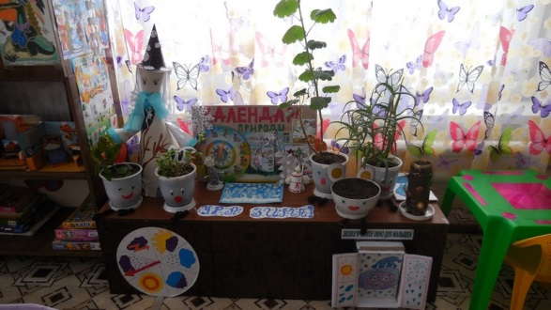
Уголок природы

Slide 9
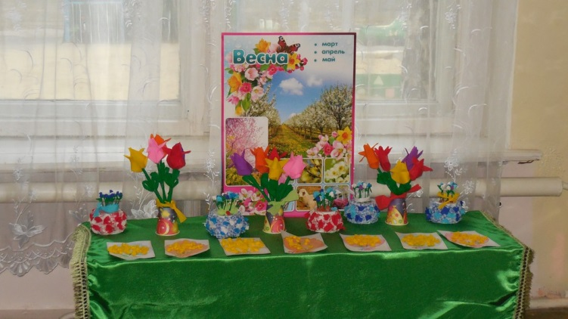
Выставка детских работ

Slide 10
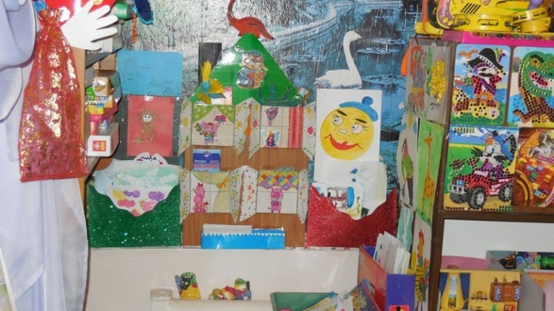
Уголок творчества

Slide 11
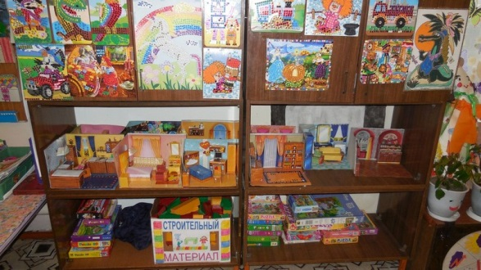
Зона манипулятивных игр

Slide 12
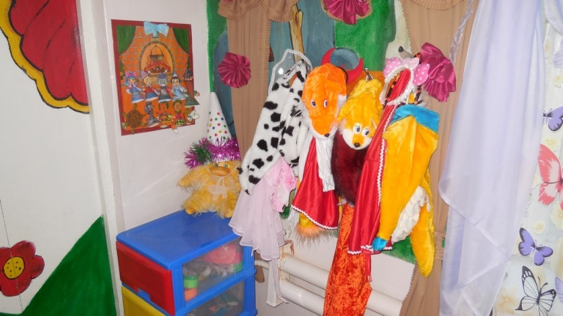
Уголок ряженья

Slide 13
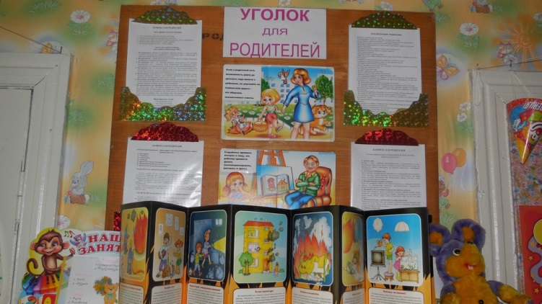
Уголок для родителей

Slide 14
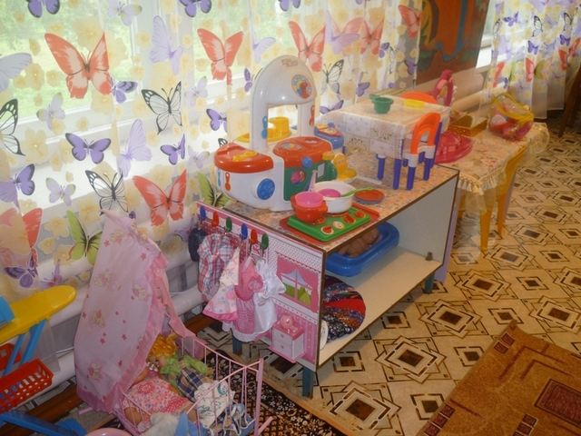
Уголок сюжетно-ролевых игр

Slide 15
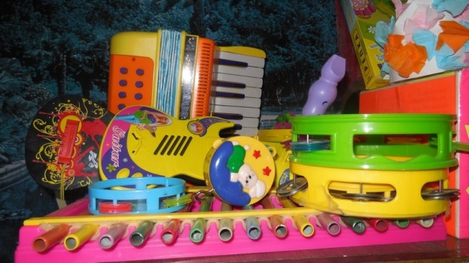
Музыкальный уголок

Slide 16
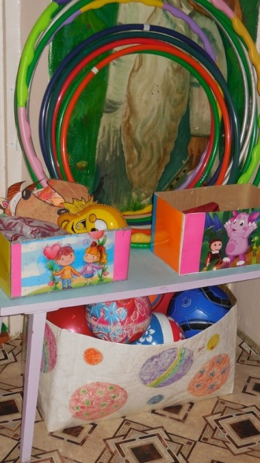
Спортивный уголок

Slide 17
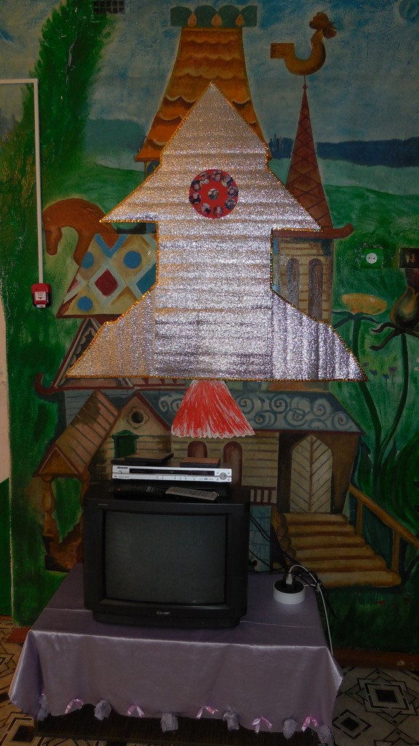
Зона просмотра мультфильмов

Slide 18
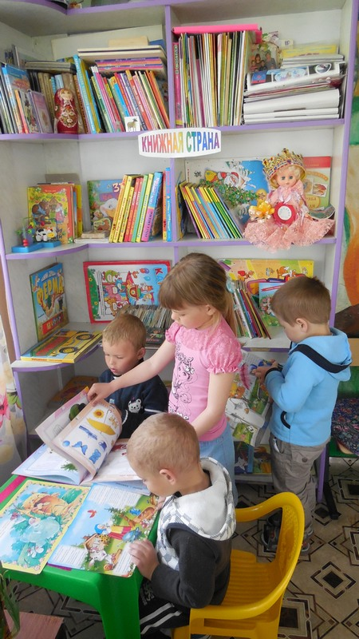
Книжный уголок

Slide 19
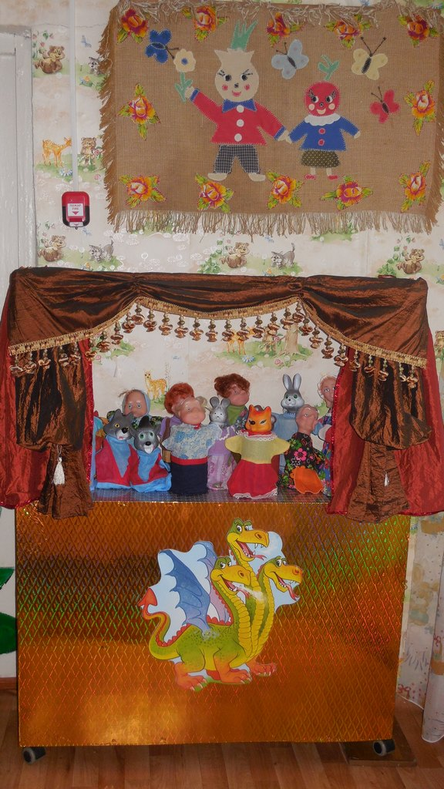
Уголок театрализованной деятельности

Slide 20
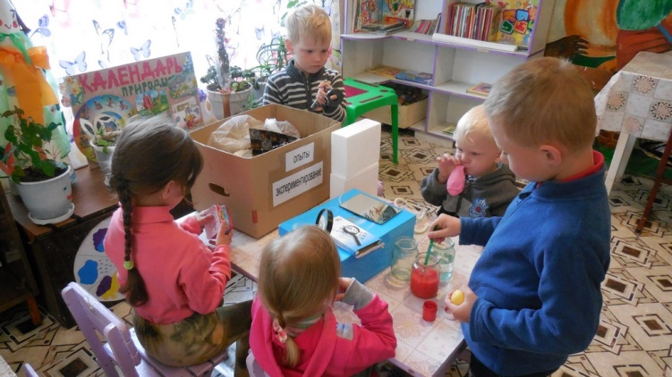
Зона экспериментирования

Slide 21
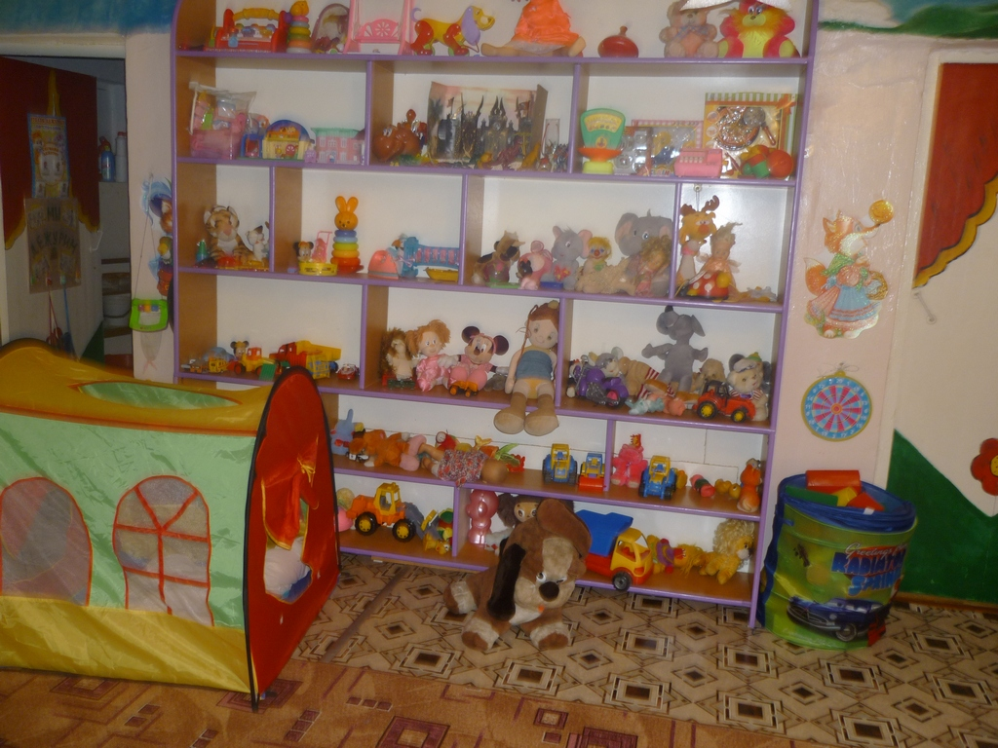
Игровая зона

